Slide 1
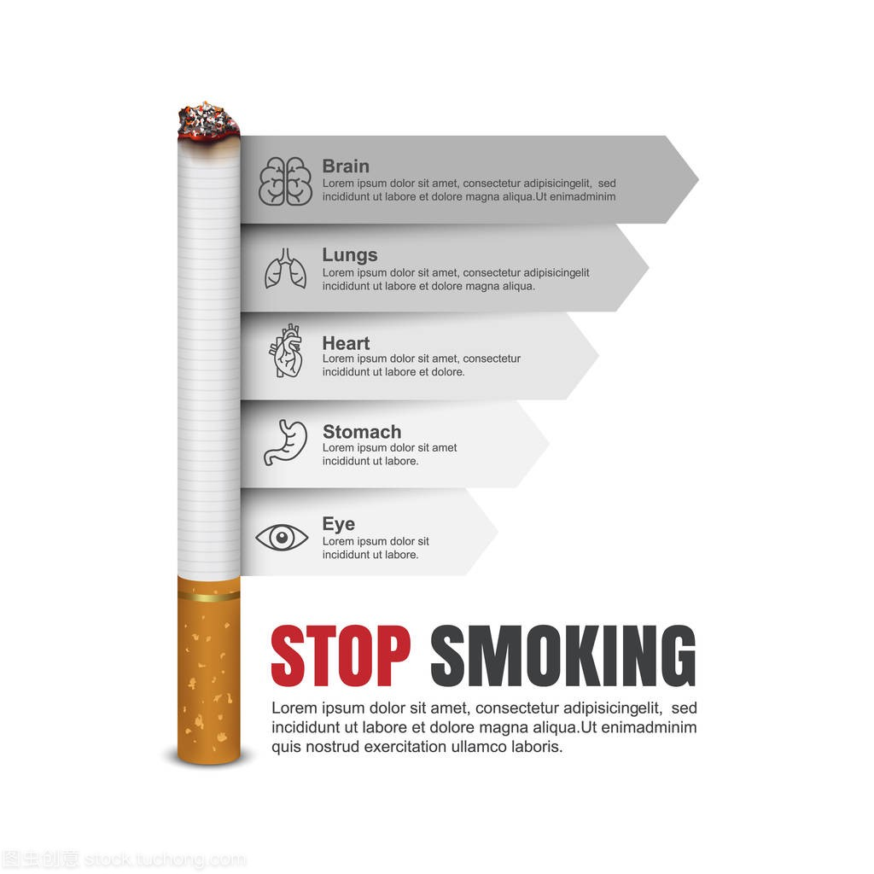

害无烟环境
世界无烟日
了解烟草危害，共创无烟环境

Slide 2

目录
无烟日的由来
吸烟现状及趋势
烟草对健康的危害
二手烟的威胁
戒烟的好处
无烟环境建设
行动起来，共创无烟未来

Slide 3
无烟日的由来
1987 年 11 月，世界卫生组织在日本东京举行的第 6 届吸烟与健康国际会议上建议把每年的 4 月 7 日定为世界无烟日（World No Tobacco Day），并从 1988 年开始执行。但因 4 月 7 日是世界卫生组织成立的纪念日，每年的这一天，世界卫生组织都要提出一项保健要求的主题。为了不干扰其卫生主题的提出，世界卫生组织决定从 1989 年起将每年的 5 月 31 日定为世界无烟日，中国也将该日作为中国的无烟日。

Slide 4
康管理,,
吸烟现状及趋势
全球吸烟数据：
高吸烟率区域：主要集中在欧洲、亚洲和太平洋岛国。例如，位于南太平洋的瑙鲁，约有 48% 的 15 岁及以上人口使用烟草产品，吸烟率高居榜首。此外，缅甸、基里巴斯、巴布亚新几内亚、保加利亚、塞尔维亚等国家的吸烟率也高达 40% 或以上。在欧洲，巴尔干半岛国家有着较高的吸烟率，如保加利亚、塞尔维亚、克罗地亚等，文化习惯、宽松的法律和便宜的香烟是常见原因。

Slide 5
吸烟现状及趋势
中等吸烟率区域：大多数欧洲和亚洲国家，有超过 20% 的成年人使用烟草产品。在欧洲和亚洲的东半部分，大多数国家这一比例超过 25%，甚至超过 30%。大洋洲的大多数国家，成年烟草使用者比例也超过 30%。
低吸烟率区域：撒哈拉以南非洲和南美洲及中美洲的部分地区吸烟率较低。比如，美国不到四分之一的成年人吸烟，加拿大的吸烟率仅为 12%，非洲的尼日利亚和加纳等国吸烟率仅为 3%。

Slide 6
吸烟现状及趋势
吸烟率较高地区：
西南地区：云南省 2019 年 15 岁以上成人吸烟率达到 32.3%，贵州省 2007 年 18 岁以上总吸烟率为 35.7%，2013 年时吸烟率升至 34.6%，是当时全国吸烟率最高的省份，四川省成人吸烟率也超过三成，为 30.34%。
中西北部地区：内蒙古自治区 2003 年成人吸烟率达到 35.9%，2018 年山西省成人吸烟率为 26.5%，河北省 2017 年 15 岁及以上成人吸烟率为 24.86%。
东北地区：吉林省 2013 年一项 18 - 79 岁常住居民的烟草流行调查指出，成年人吸烟率为 31.8%

Slide 7
吸烟现状及趋势
吸烟率中等地区：
华中地区：湖北省 2016 - 2017 年度全省 15 岁以上成人现在吸烟率为 24.8%，江西省 2018 年 18 岁及以上常住居民吸烟率为 21.53%，河南省 2017 年成人吸烟率为 23.14%。
华东地区：江苏省 2018 年 28 个监测点中 15 岁以上人群吸烟率为 22.9%，浙江省 2019 年 15 岁及以上人群吸烟率为 21.92%

Slide 8
吸烟率较低地区：
吸烟现状及趋势
上海市 2018 年 15 岁及以上成人现在吸烟率为 19.9%，已实现《健康中国行动（2019 - 2030）》的 15 岁以上成人控烟目标；新疆 2013 年全国卫生服务调查显示吸烟率为 16.2%，不过该数据可能存在偏低现象；香港特别行政区 2019 年 15 岁以上人士吸烟率为 10%，澳门特别行政区 2015 年 15 岁以上人群吸烟率已下降至 15.0%，呈现下降趋势。

Slide 9
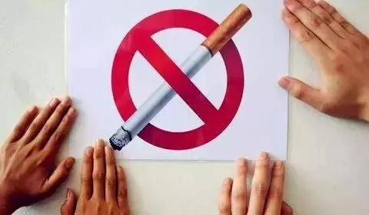
吸烟现状及趋势
总体而言，中国各地区吸烟率存在一定差异，西南地区、中西北部部分省份以及东北地区的部分省份吸烟率相对较高，而华东地区部分省份以及上海、新疆等地吸烟率相对较低。同时，随着各地控烟政策的不断加强和宣传教育的普及，吸烟率整体呈现下降趋势。

Slide 10
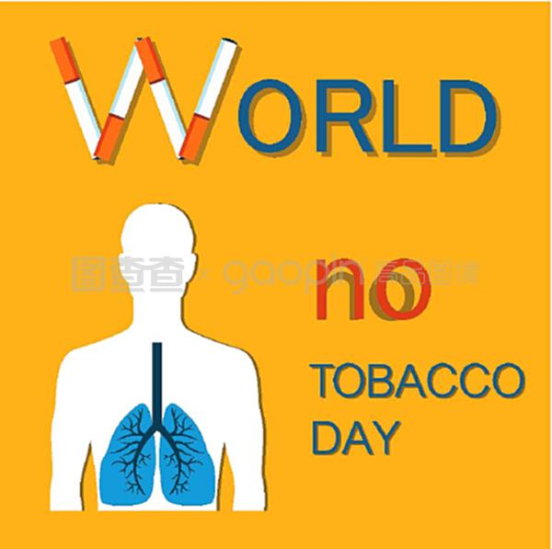
烟草对健康的危害 - 身体器官影响（一）
肺部：展示正常肺部与吸烟导致病变肺部的对比图片，详细说明吸烟如何引发肺癌、慢性阻塞性肺疾病（COPD）等肺部疾病，文字描述疾病的症状、发展过程及对生活质量的严重影响

Slide 11

烟草对健康的危害 - 身体器官影响（二）
心血管系统：阐述吸烟如何增加心脏病发作、中风的风险，讲解烟草中的有害物质如何影响血管内皮功能、导致血管收缩、血脂异常等，最终引发心血管疾病

Slide 12
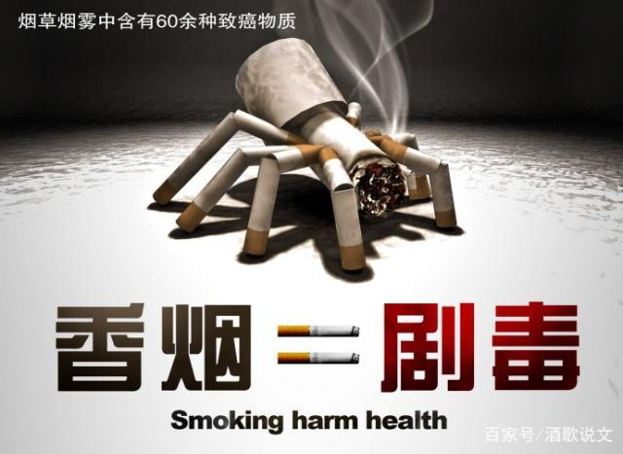
烟草对健康的危害 - 身体器官影响（三）
其他危害：提及吸烟与口腔疾病（如牙周炎、口腔癌）、消化系统疾病（如胃溃疡、食管癌）、生殖系统问题（影响生育能力、增加胎儿畸形风险等）的关联

Slide 13

二手烟的威胁
二手烟定义：解释二手烟（环境烟草烟雾）是由卷烟或其他烟草制品燃烧端释放出的烟雾，以及由吸烟者呼出的烟雾混合而成的烟雾
危害数据：列举二手烟对非吸烟者尤其是儿童、孕妇、老年人健康的危害数据，如儿童因二手烟导致呼吸道感染、哮喘发作频率增加，孕妇吸二手烟影响胎儿发育等

Slide 14
戒烟的好处
短期好处：戒烟 20 分钟后，心率下降；12 小时后，血液中一氧化碳浓度降至正常；2 - 12 周，血液循环改善，肺功能增强等，用时间轴形式展示短期戒烟带来的身体变化
长期好处：戒烟 1 - 5 年，患中风的风险降低至不吸烟者水平；戒烟 5 - 15 年，患心脏病的风险降低至不吸烟者水平；戒烟 10 年，患肺癌的风险降低至不吸烟者一半左右等，用图表对比展示长期戒烟后疾病风险的下降趋势

Slide 15
无烟环境建设
公共场所禁烟规定：介绍中国及其他国家在公共场所（如学校、医院、商场、公共交通工具等）的禁烟法律法规，强调这些规定对保障公众健康、减少二手烟暴露的重要性
无烟环境建设成果：展示一些已经成功创建无烟环境的场所照片，如无烟学校、无烟医院等，说明这些场所采取的具体禁烟措施及取得的良好效果，如人们对无烟环境的满意度提升等

Slide 16
02糖尿病合理膳食
行动起来，共创无烟未来
个人行动建议：鼓励个人积极戒烟，提供一些实用的戒烟方法和技巧，如逐渐减少吸烟量、使用戒烟辅助工具、寻求家人朋友支持等，同时倡导每个人在日常生活中积极劝阻他人在公共场所吸烟
社会行动呼吁：呼吁社会各界共同参与无烟环境建设，包括政府加强监管执法、企业履行社会责任（如不在烟草广告宣传方面投入）、社会组织开展宣传教育活动等

Slide 17
感谢观看，希望大家为了自己和他人的健康，远离烟草

